Slide 1
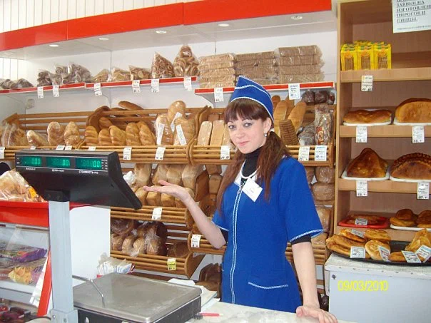

Учреждение образования «ГОМЕЛЬСКИЙ ТОРГОВО-ЭКОНОМИЧЕСКИЙ КОЛЛЕДЖ» БЕЛКООПСОЮЗА
Специальность 4-02-0413-01
«Торговое обслуживание»

Slide 2

ФОРМЫ ПОЛУЧЕНИЯ ОБРАЗОВАНИЯ дневная на основе общего базового образования (9 классов) срок обучения – 2 года 10 месяцев
Notes:
2

Slide 3
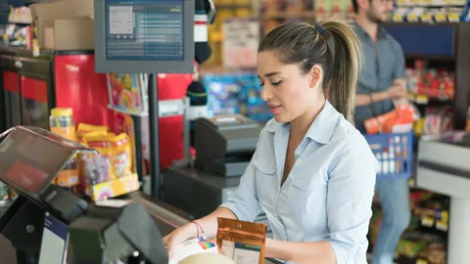
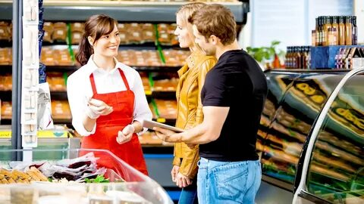
КВАЛИФИКАЦИЯ: контролер – кассир 4 разряда продавец 4 разряда
Notes:
3

Slide 4
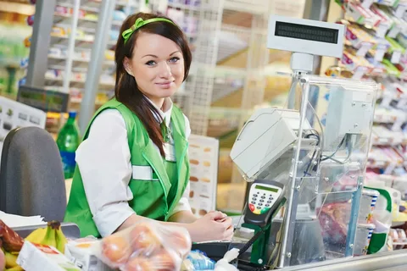
ПРОДАВЕЦ
Эта профессия связанная с продажей товаров населению, оказанием помощи покупателю в выборе товаров и предоставлением услуг, связанных с подробным описание интересующего товара.
Продавец — молодец!
он товары продает —
Молоко, сметану, мед.
А другой — морковь, томаты,
Выбор у него богатый!
Третий продает сапожки,
Туфельки и босоножки.
А четвертый — стол и шкаф,
Стулья, вешалки для шляп.
Продавцы товары знают,
Даром время не теряют,
все, что просим, продадут.
Это их привычный труд!

Slide 5
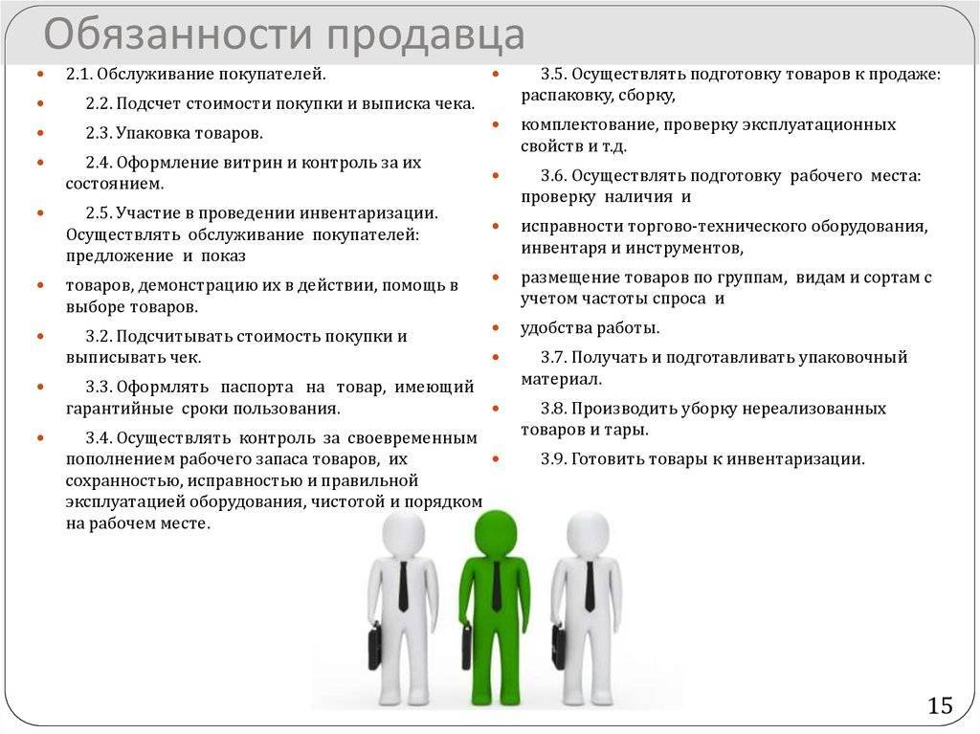
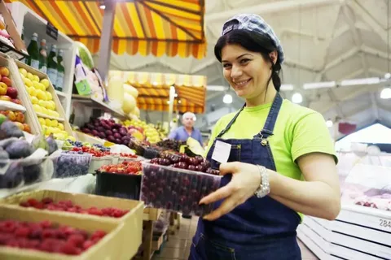


Slide 6
Должен знать:
приемы и методы прогрессивного обслуживания покупателей;
ассортимент, классификацию, характеристику и назначение товаров;
основных поставщиков товаров;
нормы естественной убыли товаров и порядок их списания;
способы пользования товарами и ухода за ними;
правила расшифровки артикула, маркировки и штрихового кода;
розничные цены на товары; приемы подбора, отмеривания отреза;
шкалы размеров изделий и правила их определения;
основные требования технических нормативных правовых актов, предъявляемые к качеству товаров, таре и маркировке;
виды брака и правила обмена товаров;
гарантийные сроки товаров;
устройство и правила эксплуатации обслуживаемого торгово-технического оборудования, кассовых суммирующих аппаратов и специальных компьютерных систем;
признаки платежеспособности государственных денежных знаков;
правила продажи по безналичному расчету;
санитарные правила и нормы;
закон Республики Беларусь "О защите прав потребителей";
основные правила ведения розничной торговли и торгово-производственной деятельности на территории Республики Беларусь;
требования охраны труда и пожарной безопасности и др.

Slide 7

- Товароведение продовольственных товаров - Товароведение непродовольственных товаров - Организация и технология торговли - Деловые коммуникации - Торговые вычисления - Иностранный язык в профессии - Торговое оборудование - Бухгалтерский учет - Основы экономики и предпринимательской деятельности - Информационные технологии и др.
ИЗУЧАЕМЫЕ ПРЕДМЕТЫ

Slide 8


Спасибо за внимание!

